Slide 1
PROTEROZOIK

Slide 2
eon započeo prije 2.5 milijardi godina, a završio prije 542 milijuna godina (42 % vremena ukupne Zemljine prošlosti)
vrijeme početka “moderne” tektonike ploča i vrijeme početka izrazitijeg taloženja sedimentnih stijena
arhajsko taloženje prevladavajuće u dubokomorskim okolišima, proterozojsko izrazitije i u plitkovodnim okolišima
proterozojske stijene su manje izmjenjene od arhajskih, ali također siromašne fosilima

Slide 3
EON | ERA | PERIOD | prije milijuna godina
PROTEROZOIK | Neoproterozoik | Ediakaran-Vendij Kriogenij Tonij | 635 - 541 720 - 635 1000 - 720 1200 - 1000 1400 - 1200 1600 - 1400 1800 - 1600 2050 - 1800 2300 - 2050 2500 - 2300
 | Mezoproterozoik | Stenij Ektazij Kalimij
 | Paleproterozoik | Staterij Orosirij Racij Siderij

Slide 4
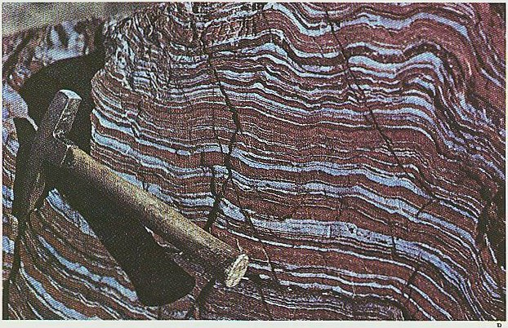
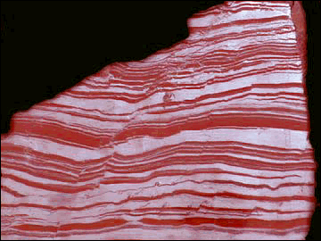
Trakaste željezovite formacije
prvotni kisik je nastajao fotokemijskim reakcijama
na prisutnost kisika u prekambrijskim oceanima (ne i u atmosferi) ukazuju trakaste željezovite formacije ("Banded Iron Formations" - BIF)
izgrađuju ih lamine rožnjaka bogate magnetitom (Fe₃O₄) i/ili hematitom (Fe₂O₃) u izmjeni sa laminama rožnjaka koje sadrže pirit (FeS₂)
prisutnošću kisika određena količina u moru otopljenih fero iona (Fe²⁺⁾ prelazi u feri ione (Fe³⁺) koji nisu topivi kada nastaje crvena rožnjačka lamina s magnetitom (sadrži i fero ione)
prisutnošću veće količine kisika, svi fero ioni prelaze u feri ione i nastaje crvena rožnjačka lamina s hematitom
daljnja proizvodnja kisika uništava cijanobakterije i u uvjetima bez kisika taloži se siva rožnjačka lamina s piritom
razvoj cijanobakterija se obnavlja i proces se ponavlja
BIF-a ima između 3-1.8 milijardi godina, dok ih u naslagama mlađim od 1.8 milijardi godina više nema jer u oceanima više nema dovoljno otopljenog Fe²⁺

Slide 5
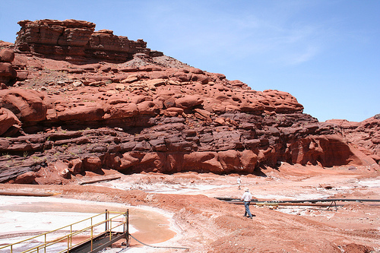
Crvene naslage ("Red Beds“)
o povećanoj količini kisika u prekambrijskoj atmosferi govore crvene naslage ("Red Beds“)
za razliku od BIF-a, "Red Beds" su nastale na kopnu
tijekom kopnene oksidacije pirita ili olivina fajalita (Fe₂SiO₄) nastaje hematit
sediment bogat hematitom biva erodiran, transportiran i taložen
česte su i fanerozojske “Red Beds” (naročito permsko-trijaske) nastale dehidratizacijom željezovitih hidroksida getita i/ili limonita u vrlo suhim i vrućim kopnenim okolišima (pustinjama)
"Red Beds" nisu prisutne u terenima starijim od 2.2-2.3 milijardi godina
tijekom razdoblja između 2.3.-1.8 milijardi godina ima i BIF-a i "Red Beds-a“ ovisno o količini kisika na određenom prostoru
neki smatraju da se "Red Beds" u arhajskim sedimentima ne mogu naći jer je arhajska sedimentacija pretežito bila dubokovodna, dok su “Red Beds” kopneni sedimenti
no, arhajski Witwatersrand sedimenti su kopneni sa dosta uranita i pirita (minerali kojih nema u okolišima bogatim kisikom) i nisu “Red Beds”

Slide 6
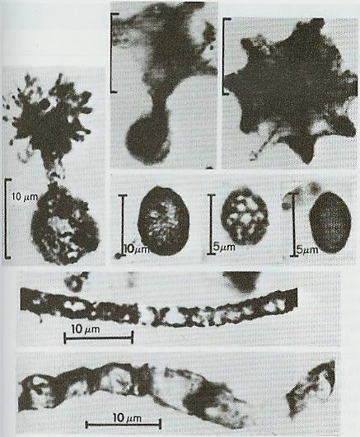
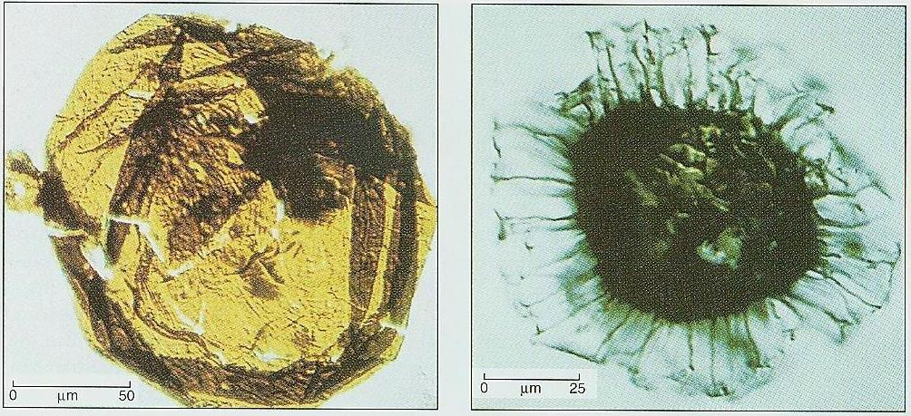
Život u Proterozoiku
bilo je pokušaja da se različiti prekambrijski stromatoliti iskoriste za odredbu njihove starosti
u 1.9 milijardi godina starim rožnjacima Gunflint formacije Ontarija (Kanada) i sjeverne Minesote (SAD), po prvi puta su nađene cijanobakterije različitih formi; Gunflintia, Animikiea, Oscillatoria, Kakakbekia, Eoastrion, Eosphaera, Huroniospora...
eukarioti – organizmi s membranom ako stanične jezgre i s jasnim kromosomima, razmnožavanje izmjenom generacija ili sexualno razmnožavanje
prvi eukarioti su oni koji imaju stanice veće od 60 mikrona (prije 1.6 milijardi godina) - akritarhi - "of uncertain orgin" - algalni plankton ?? (najstariji akritarhi stanica manjih od 60 mikrona starosti su 3.2 milijardi godina)

Slide 7
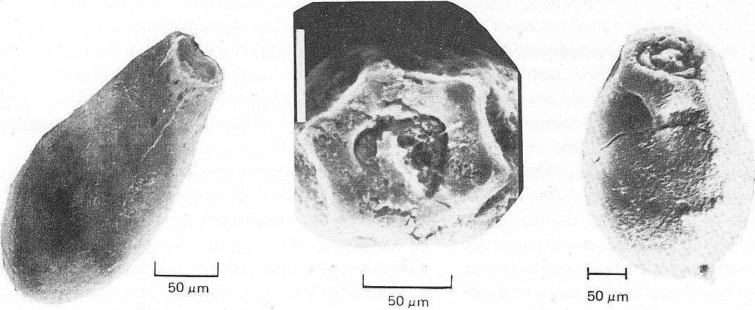
jedni od najstarijih fosilno sačuvanih jednostaničnih eukariota skupine Protozoa oblika su malih vaza i starosti su oko 800 milijuna godina, a nađeni su unutar stijena Chuar grupe Grand kanjona, Arizona (SAD)

Slide 8
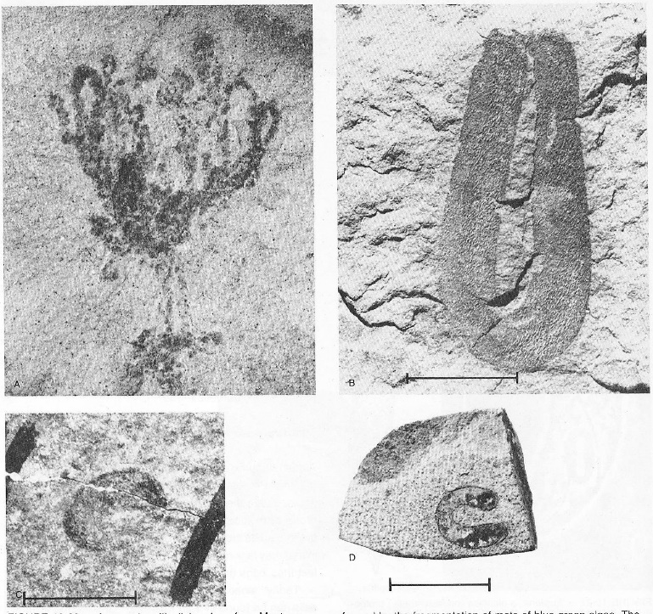
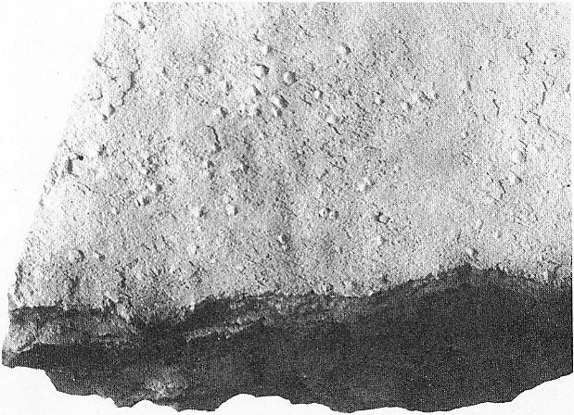
prije pojave životinja bujan ravoj cijanobakterija i eukariotskih algi
prve životinje nisu imale skelet
tragovi kretanja i ubušivanja životinja jasno govore o njihovoj prisutnosti, a ti tragovi nigdje se ne nalaze u stijenama starijim od 1 milijarde godina
u stijenama Belt supergrupe Montane (SAD), starim 1.3 milijardi godina, u kojima su nađene i najstarije višestanične alge, nema nikavih tragova životinja
prvi tragovi ubušivanja bezskeletnih životinja nađeni su u stijenama neoproterozoika (1 mld. - 542 mil. god)

Slide 9
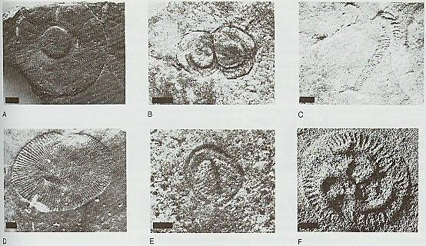
Ediacara fauna (južna Australija)
bezskeletna fosilna zajednica Vendija (od 630-580 milijuna godine)
rodovi Cyclomedusa, Tribrachidium, Parvancorina, Dickinsonia, Spriggina, Kimberella...
"zapis" prve evolucijske raznolikosti višestaničnog živog svijeta

Slide 10
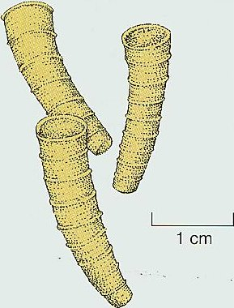
unutar Ediacara faune na području Namibije nađen je i najstariji organizam (anelidni crv) koji je izlučivao skelet od kalcij karbonata - Cloudina
600-400 milijuna godina je prošlo od prve pojave eukariota pa do prve pojave višestaničnih životinjskih organizama
nagla pojava već složenih organizama Ediacara faune ukazuje da su se organizmi tijekom neoproterozoika razvijali u oazama kisika
kada je količina kisika na Zemlji porasla, taj složeniji život se raširio po čitavoj Zemlji

Slide 11
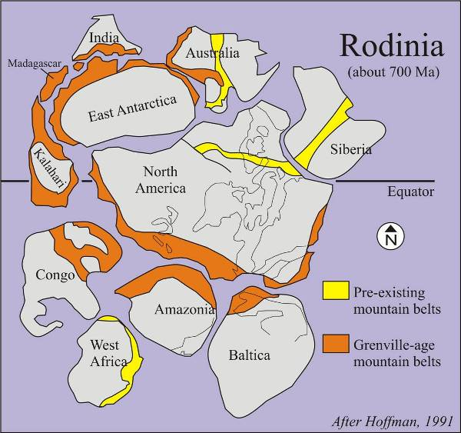
Paleogeografija Proterozoika
najstariji dokazi o postojanju orogeneze prisutni su na prostoru Wopmay orogena Kanadskog štita (2.1-1.8 milijardi godina) (donjoproterozojsko otvaranje oceana, taloženje duž novonastalih kontinentalnih rubova, zatvaranje oceana, te izdizanje planinskog lanca)
grinvilska orogeneza (prije 1.2-1.0 milijardi godina) – formiranje superkontineta – Rodinija
raniji superkontinenti: Vaalbara (3.1-2.8 milijardi godina), Kenorland (2.7-2.5 mld. godina), Columbia (1.8-1.5 mld. godina)
raspadom Rodinije prije 750 milijuna godina nastaju kontinentalni fragmenti Protolaurazije, Protogondwane i kraton Konga
kretanjem Protolaurazije ka jugu, a Protogondwane u smjeru obrnutom od kazaljke na satu, kraton Konga se našao između
kolizijom prije 600 milijuna godina nastaje superkontinet - Panotija

Slide 12
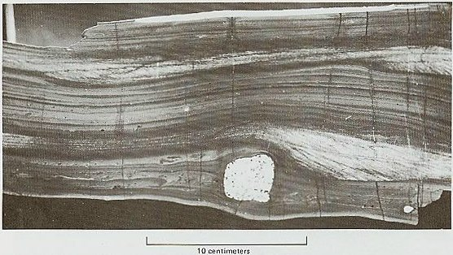
Huronska oledba
glacijalni sedimenti Gowganda formacije (južna Kanada) (2.6-2.1 milijardi godina)
konglomerati i laminirani madstoni (Varve) sa dropstonima (“Dropstones”)
prvo razdoblje oledbe u povijesti Zemlje (tragovi prisutni i u području Finske, Južne Afrike i Indije)
Great Oxygenation Event, Oxygen Catastrophe, Oxygen Crisis, Oxygen Holocaust

Slide 13
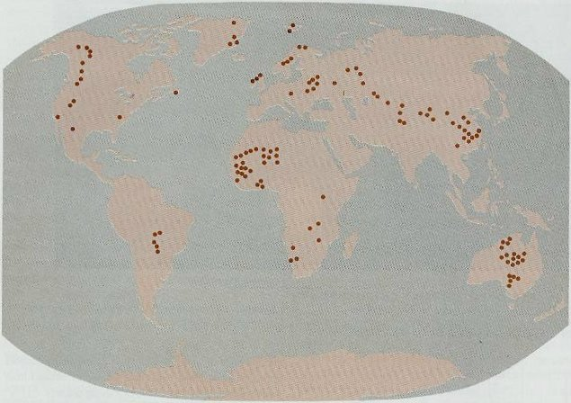
Gornjoproterozojske oledbe
prije 715 milijuna godina, tijekom Kriogenija, započelo je novo razdoblje kontinentalnih oledbi
dvije su najopsežnije; Sturtijan oledba (715-680 milijuna godina) i Marinoan oledba (650-635 milijuna godina) – „Snowball Earth”
Gaskirs oledba (579,9 - 579,6 milijuna godina) i Bajkonurian oledba (547 milijuna godina)
silikatno trošenje

